Slide 1
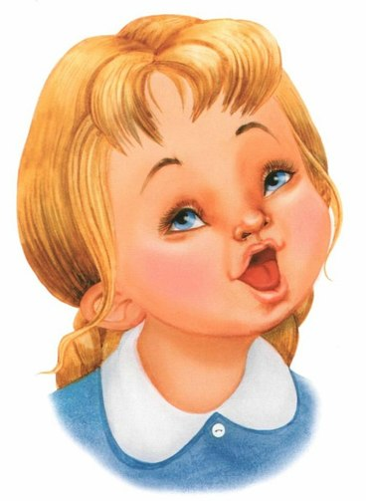
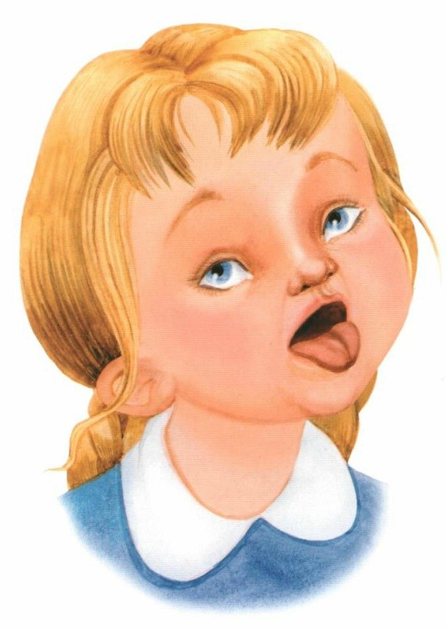
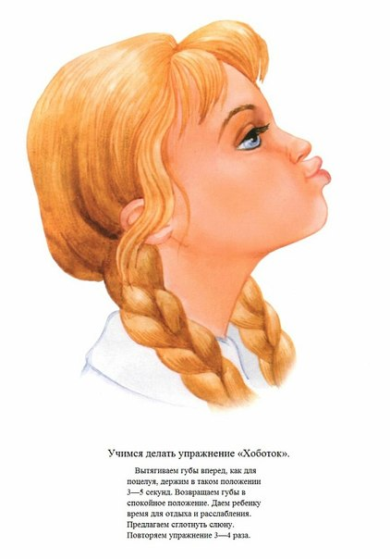
Практикум для родителей: АРТИКУЛЯЦИОННАЯ ГИМНАСТИКА
Учитель-логопед: Сосновских Валентина Владимировна
28 сентября 2017г.

Slide 2
Группы звуков
Свистящие - [С], [З], [Ц]
Шипящие - [Ш], [Ж], [Щ], [Ч]
Соноры – [Л], [Ль], [Р], [Рь]

Slide 3
Свистящие звуки - [С], [З]
Артикуляция : губы в улыбке, зубы сближены, широкий кончик языка находится за нижними зубами, воздух идет по центру язычка

Slide 4
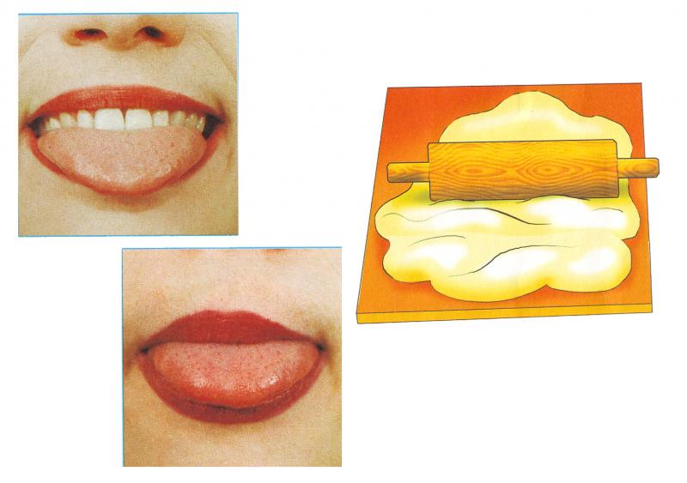
«Непослушный язычок»
Улыбнуться, открыть рот, покусать язык зубами та-та-та…; пошлёпать язык губами пя-пя-пя…; закусить язык зубами и протаскивать его сквозь зубы с усилием.

Slide 5
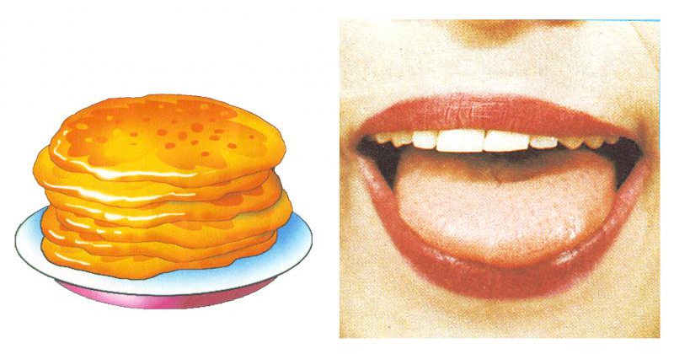
«Блинчик» или «Лопаточка»
Улыбнуться, открыть рот. Положить широкий язык на нижнюю губу. Удерживать в спокойном состоянии на счет до пяти. В этом упражнении важно следить, чтобы нижняя губа не напрягалась и не натягивалась на нижние зубы.

Slide 6
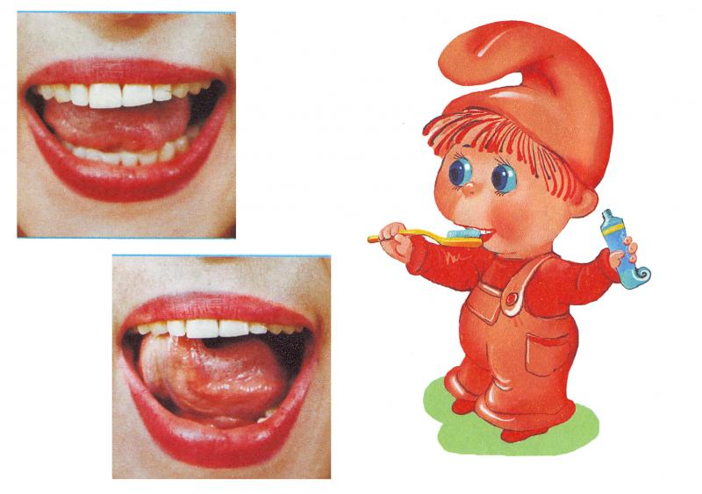
«Чистим зубки»
Улыбнуться, приоткрыть рот. Кончиком языка «почистить» нижние, затем верхние зубы с внутренней (внешней) стороны, делая движения языком вправо - влево. Нижняя челюсть при этом не двигается.

Slide 7
Шипящие звуки - [Ш], [Ж], [Ч], [Щ]
Артикуляция: губы округлены и слегка вытянуты вперед; широкий язычок на верху, образует чашечку; теплая воздушная струя идет по центру языка.

Slide 8
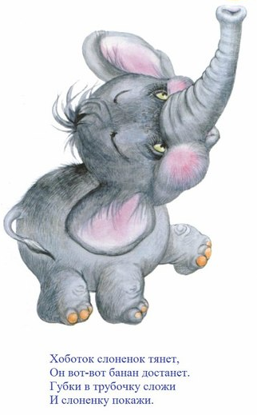
«Хоботок»
Зубы вместе. Губы вытянуть вперед так, чтобы форма губ была похожа на окошечко, в которое видны сомкнутые зубы.

Slide 9
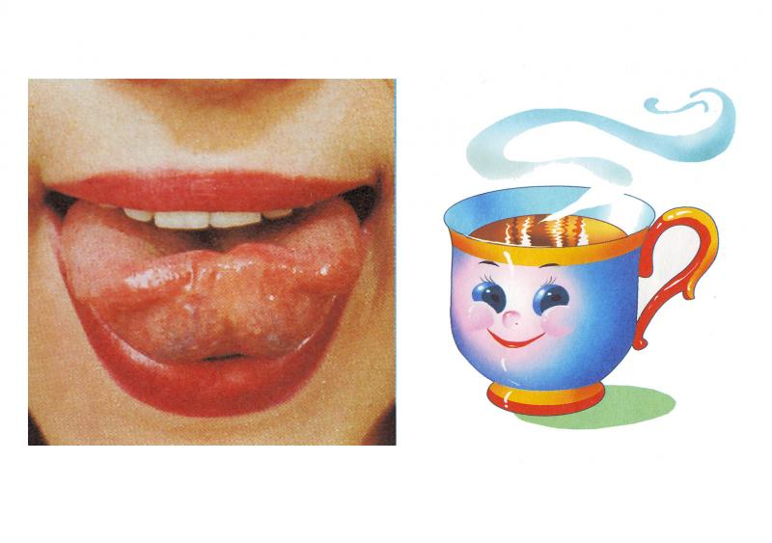
«Чашечка»
«Непослушный язычок» и «Лопаточка»
Улыбнуться, открыть рот, положить широкий язык на нижнюю губу, боковые края языка загнуть в форме чашечки. Удерживать на счет до пяти. Нижняя губа не должна обтягивать нижние зубы.

Slide 10
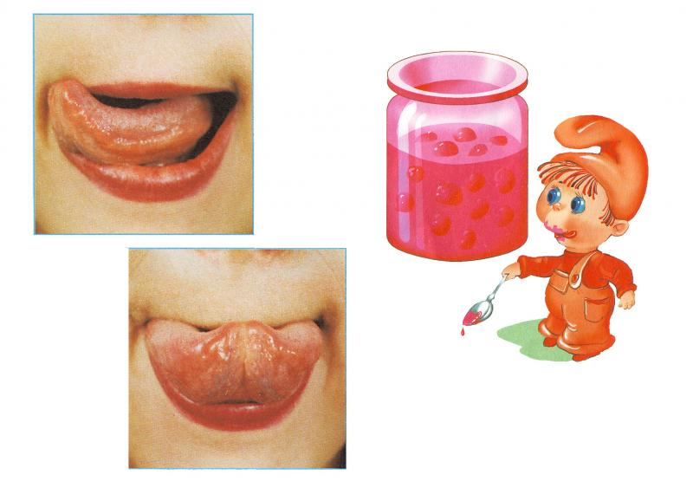
«Вкусное варенье»
Улыбнуться, открыть рот. Языком в форме чашечки облизывать верхнюю губу сверху- вниз(можно помазать ее вареньем). Нижняя губа не должна обтягивать зубы (можно оттянуть ее вниз рукой).

Slide 11
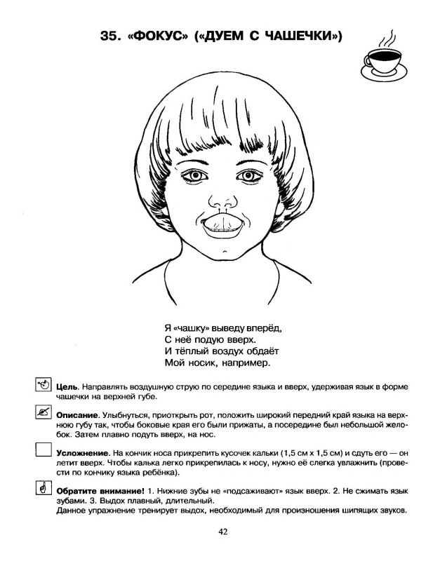
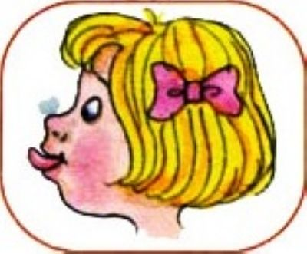
«Фокус»

Slide 12
Сонорный звук - [Л]
Артикуляция звука [Л]: губы слегка в улыбке, узкий кончик языка поднят за верхние зубки к бугорочкам.
Мы учимся произносить данный звук при зажатом кончике языка между зубами.

Slide 13
«Иголочка», «Колышек»

Slide 14
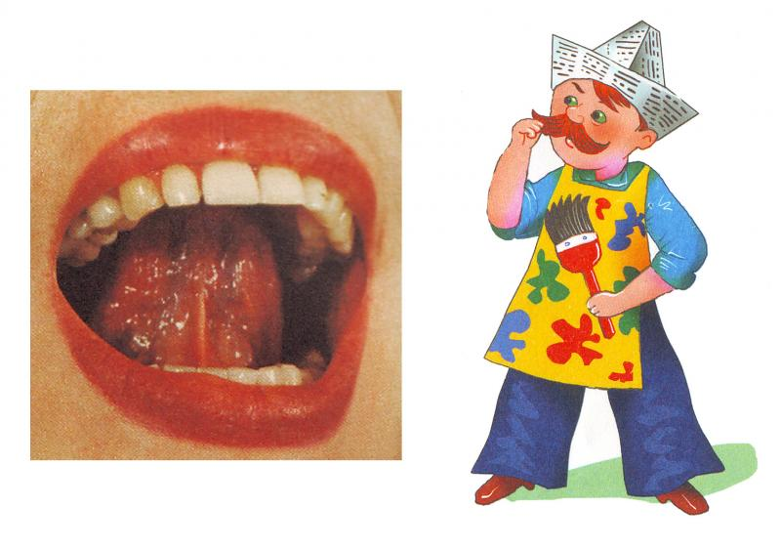
«Маляр»
Улыбнуться, открыть рот. Широким кончиком языка погладить нёбо от зубов к горлу. Нижняя челюсть не должна двигаться.

Slide 15
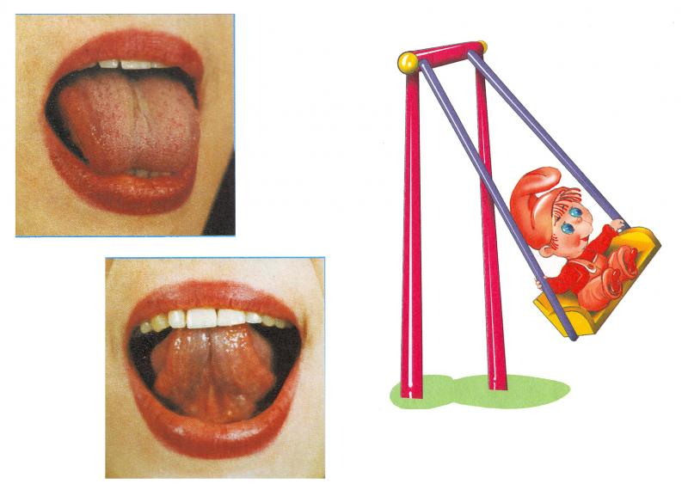
«Качели»
Улыбнуться, открыть рот. На счет 1-2 поочередно упираться языком то в верхние, то в нижние зубы (губы). Нижняя челюсть при этом неподвижна.

Slide 16
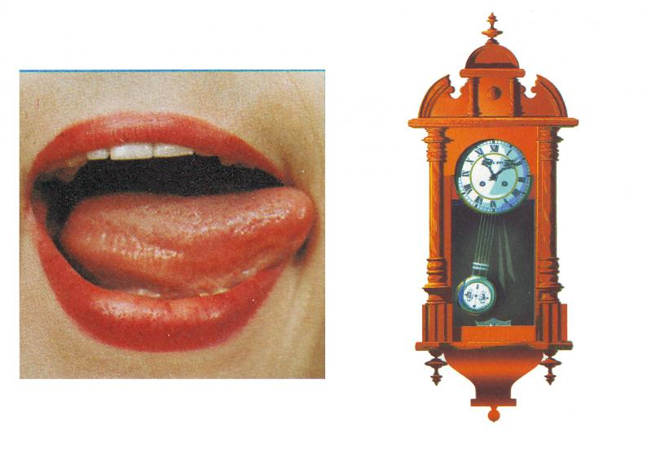
«Часики»
Улыбнуться, открыть рот. Кончик языка переводить на счет «раз-два» из одного уголка рта в другой. Нижняя челюсть при этом остается неподвижной.

Slide 17
Сонорный звук - [Р]
Артикуляция звуков [Р]: зубки сближены но не соприкасаются; кончик языка поднят к бугорочкам за верхними зубками и вибрирует.

Slide 18
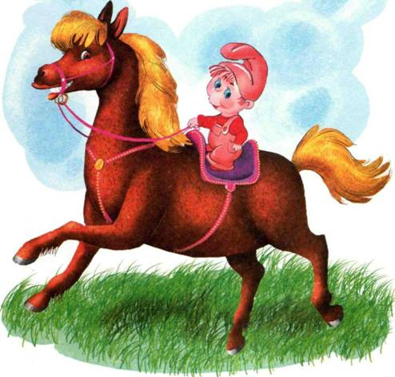
«Лошадка»
Улыбнуться, широко открыть рот, щелкать язычком громко и энергично. Стараться, чтобы нижняя челюсть была неподвижна,
а «прыгал» только язычок.

Slide 19
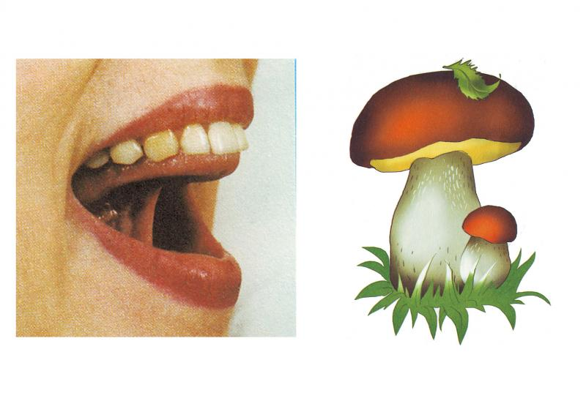
«Грибок» Улыбнуться, открыть рот. Присосать широкий язычок к небу. Это шляпка гриба, а подъязычная связка- ножка. Кончик языка не должен подворачиваться, губы - в улыбке. Если ребенку не удается присосать язык, то можно пощелкать языком, как в упражнении «Лошадка». В пощелкивании улавливается нужное движение языка.

Slide 20
«Гармошка»
Улыбнуться, открыть рот. Присосать широкий язычок к небу. Т.е. выполнить упражнение «Грибок». Удерживая «Грибок», закрывать и открывать рот, растягивая подъязычную уздечку.

Slide 21
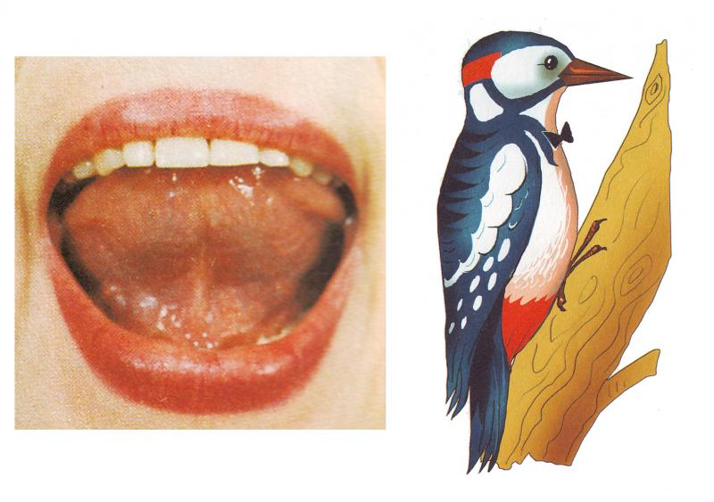
«Барабанщик», «Дятел»
Рот широко открыт и слегка растянут в улыбке, язычок в форме «чашечки» поднят вверх: боковые края языка прижаты к верхним коренным зубкам, а передний край языка поднят за верхние передние зубы к альвеолам. Ребёнок говорит с придыханием Д-Д-Д или Т-Т-Т. Язык «прыгает на бугорках».

